Slide 1
শুভেচ্ছা

Slide 2
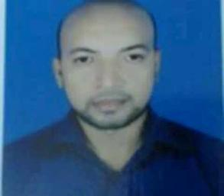
Identity
মোঃ মানসুর হোসাইন প্রভাষক,
খাতিয়া বন্দান ফাজিল মাদরাসা,
সদর, গাজীপুর
Email: tusardada@gmail.com
শ্রেনিঃ7ম
বিষয়ঃবিজ্ঞান
অধ্যায়ঃ১0ম
সময়ঃ৪০মিঃ

Slide 3
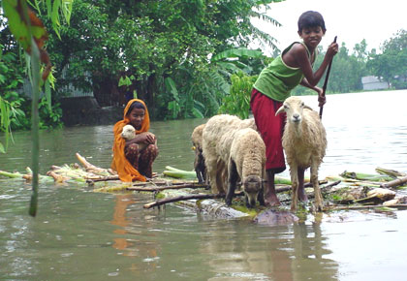
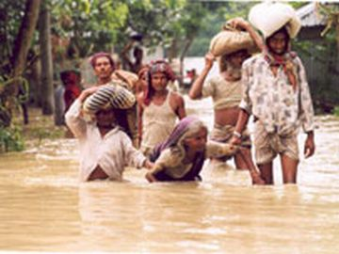
বন্যা

Slide 4
এই পাঠ শেষে শিক্ষার্থীরা -
বন্যার সংজ্ঞা লিখতে পারবে।
বন্যার কারণ গুলো বলতে পারবে।
বন্যার ক্ষতিকর দিকগুলো ব্যাখ্যা করতে পারবে।

Slide 5
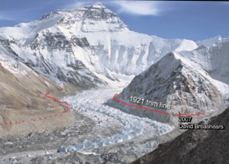
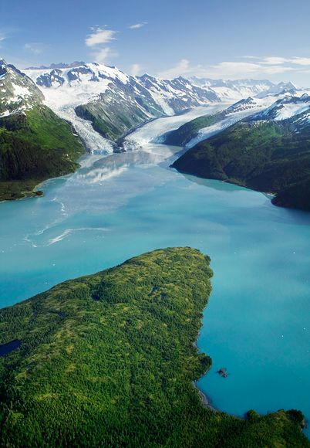
বন্যার কারণ
হিমালয়ের বরফ গলা পানি
নদীর গতি পথ পরিবর্তন

Slide 6
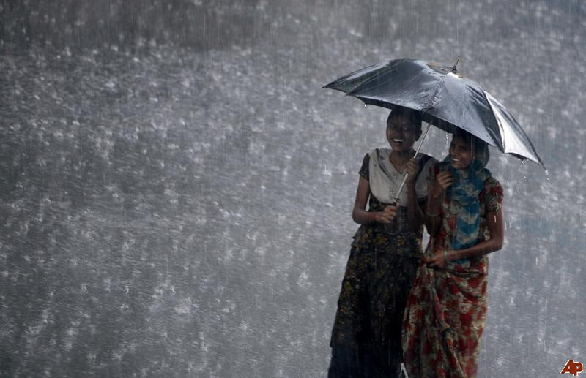
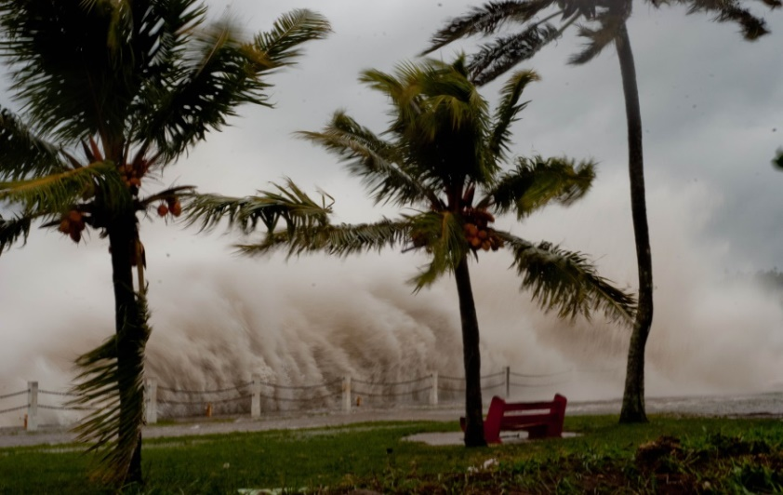
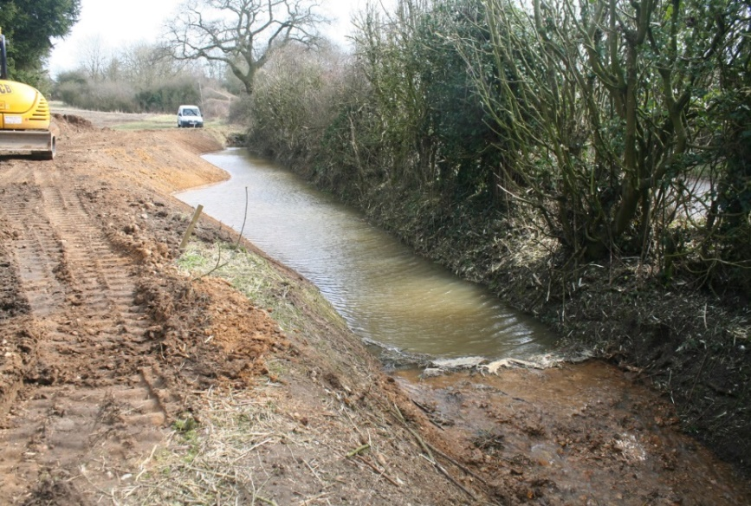
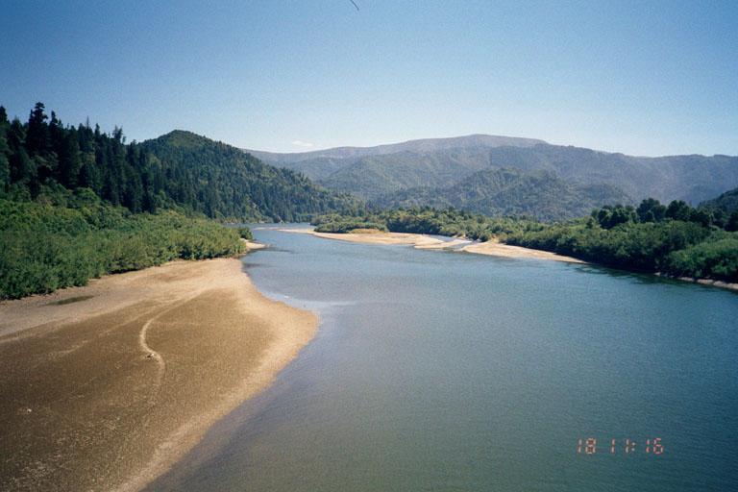
অতি বৃষ্টি
সাইক্লোন
নদী ভরাট
নদীতে চর পরা

Slide 7
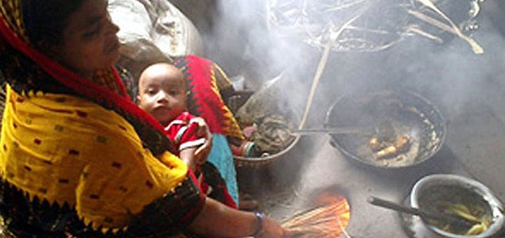
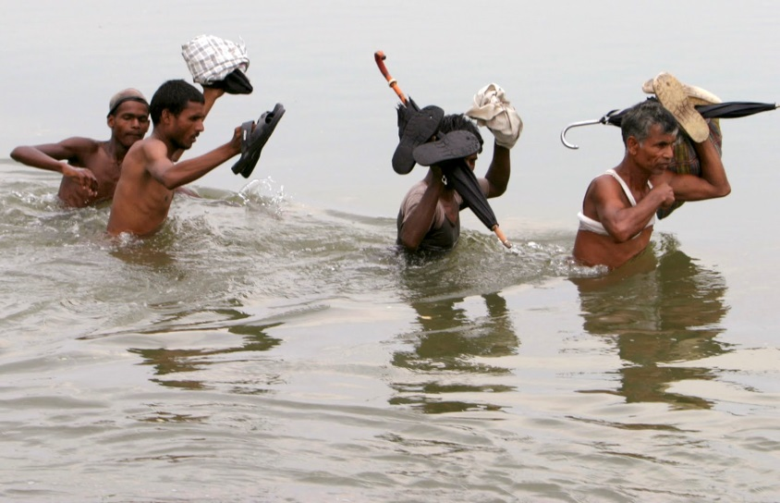
বন্যায় সৃষ্ট সমস্যা
রান্নার সমস্যা
যাতায়াতে সমস্যা

Slide 8
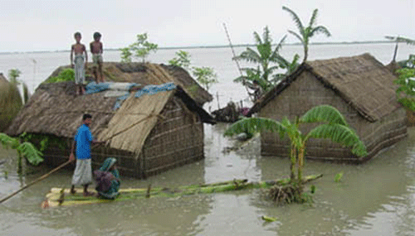
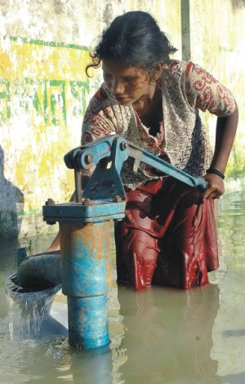
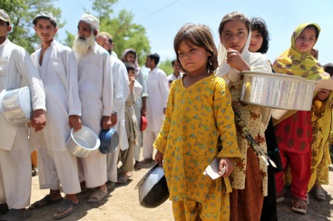
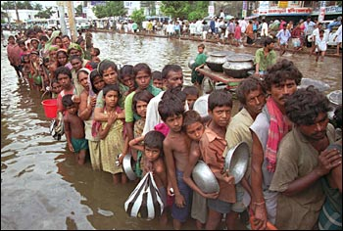
বাসস্থানের সমস্যা
নিরাপদ পানির সমস্যা
খাদ্য সমস্যা

Slide 9
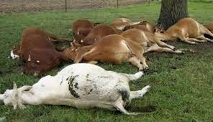
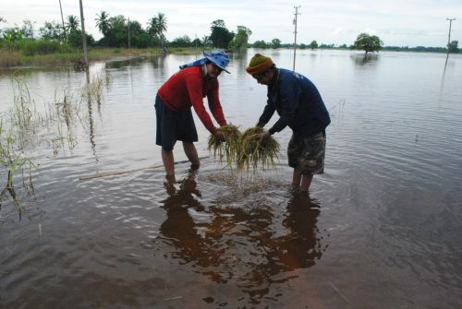
পশু মৃত্যু
ফসলের ক্ষতি

Slide 10
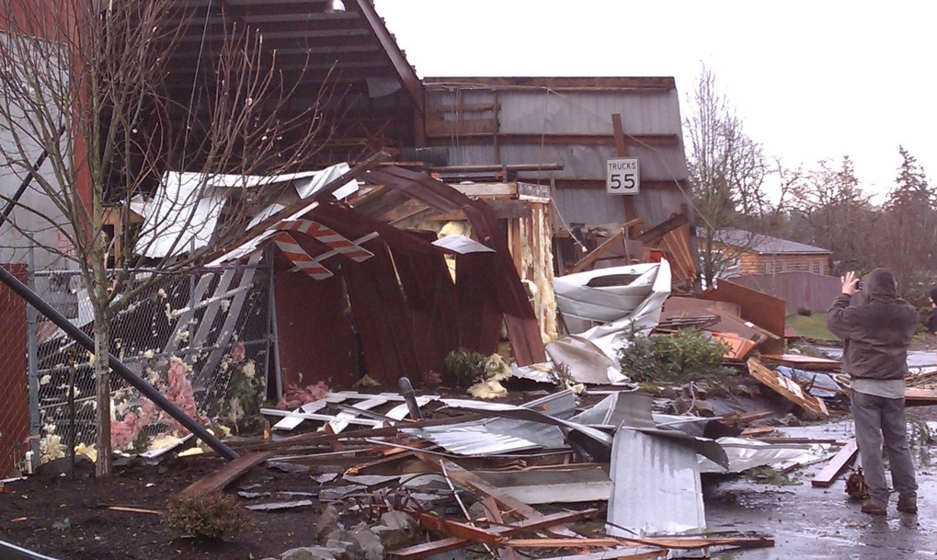
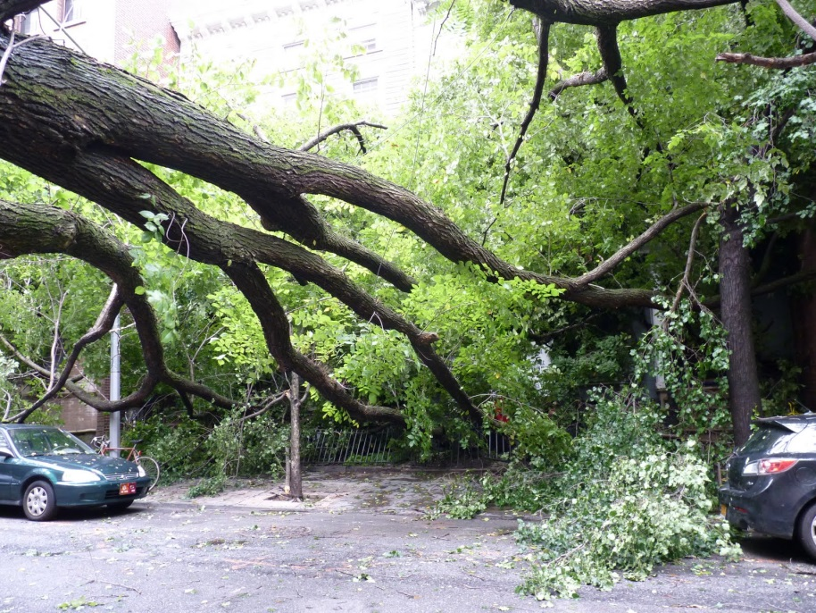
ভাঙা ঘর
ভাঙা গাছ

Slide 11
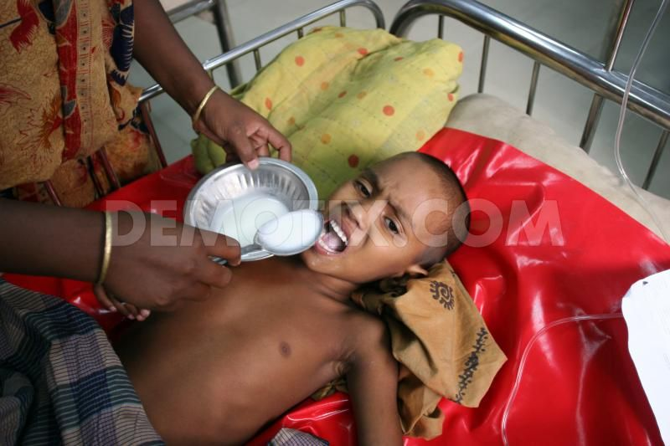
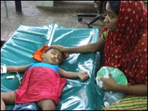
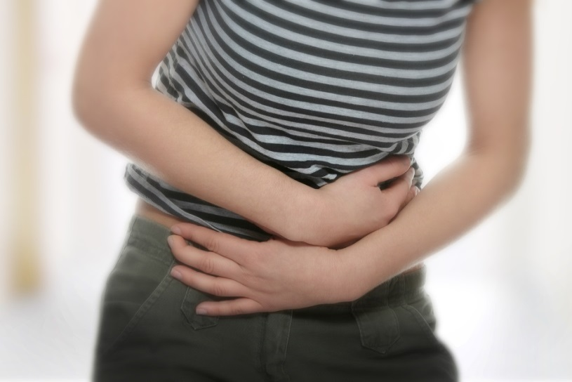
ডায়রিয়া
জ্বর
আমাশয়

Slide 12
দলীয় কাজ
প্রদর্শিত ছবির আলোকে-
দলঃ (ক) বাংলাদেশে বন্যার প্রধান ৫টি কারণ লিখ ।
দলঃ (খ) বন্যার অপকারিতা সম্পর্কে ৫টি বাক্য লিখ।

Slide 13
মূল্যায়ণ
১।বন্যার সময় প্রধান যাতায়াত ব্যবস্থাগুলো কী?
২। বন্যায় ক্ষতিগ্রস্ত এমন কয়েকটি বিষয়ের নাম বল।
৩। বন্যার সময় কয়েকটি প্রধান রোগের নাম বল।

Slide 14
বাড়ির কাজ
বন্যা প্রতিরোধের উপায় বর্ণনা কর।

Slide 15
ধন্যবাদ

